Slide 1


SEMICOLON - GAME
강의 : 김정찬 | 제작 : 함승호

Slide 2



Ghost Runner
우리가 도와줄게 !!

Slide 3
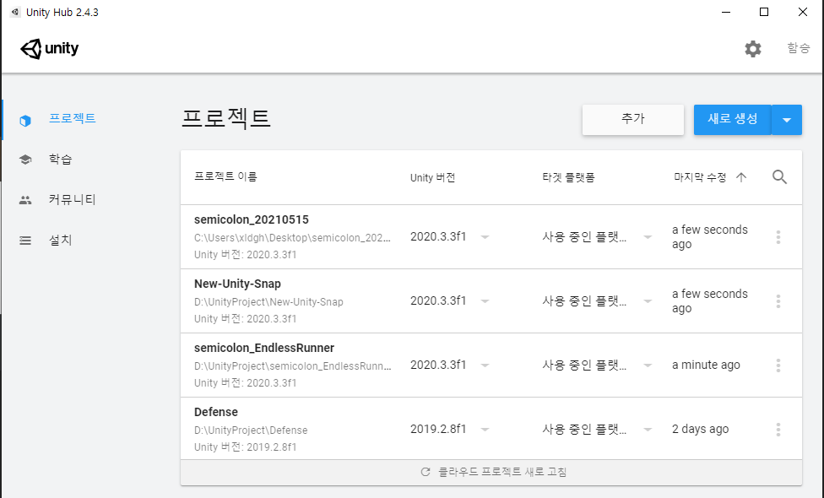

유니티엔진을 켜보자

Slide 4
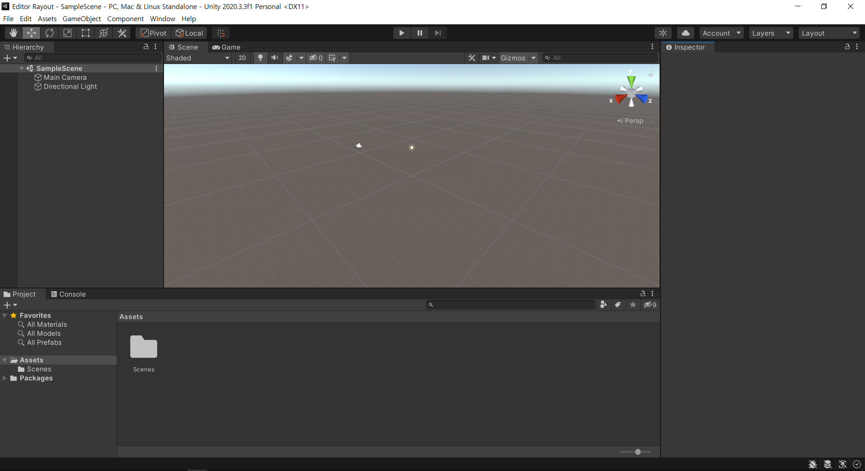
에디터 레이아웃

Slide 5
에디터 레이아웃 – Scene(씬)
게임을 꾸미기 위해 소품이나 배경 건물 등을 배치하는데 사용된다

Slide 6
에디터 레이아웃 – Hierachy(하이어라키)
씬 에 배치되어 있는 오브젝트들을 보여준다

Slide 7
에디터 레이아웃 – Project(프로젝트)
현재 프로젝트에 포함된 에셋(Asset) 을 보여준다

Slide 8
에디터 레이아웃 – Inspector(인스펙터)
하이어라키나 프로젝트의 오브젝트르 선택하면 그것에 대한 자세한 정보를 보여준다

Slide 9
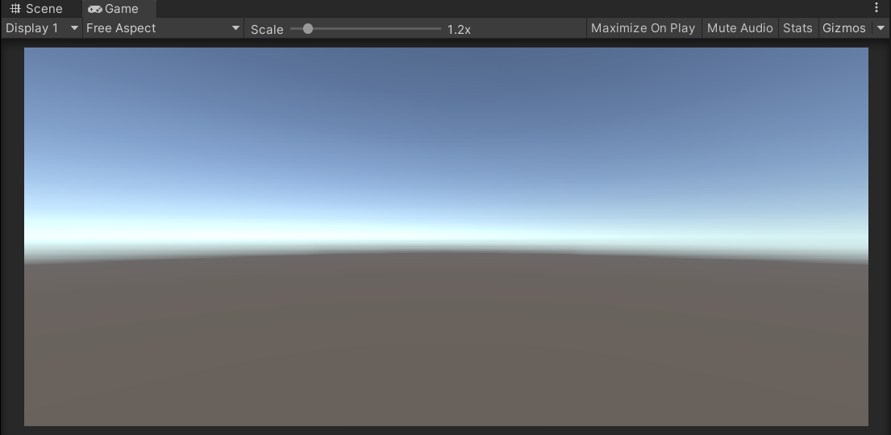
에디터 레이아웃 – Game(게임)
카메라가 보여주는 것만을 보여준다. [ 실제 게임에서 보게 될 장면 ]

Slide 10
스크립트
게임의 규칙
오브젝트들의 상호작용
C#

Slide 11
각 스크립트가 하는 일
#
배경을 이동시키는 스크립트
Background
#
오브젝트를 일정 시간 뒤 삭제시키는 스크립트
Destroyer
#
장애물(가시) 이동 + 유령과 충돌 시 이펙트를 생성시키는 스크립트
Obstacle
Background
Destroyer
Obstacle
Obstacle
Spawn
Player
Restart
Score
Spawner
TitleScene

Slide 12
각 스크립트가 하는 일
#
장애물을 인스턴스화 해서 스폰시키는 스크립트
Obstacle Spawn
#
캐릭터의 정보가 담겨있는 스크립트
Player
#
체력이 0이 되었을 때 재시작 여부를 묻는 스크립트
Restart
Background
Destroyer
Obstacle
Obstacle
Spawn
Player
Restart
Score
Spawner
TitleScene

Slide 13
각 스크립트가 하는 일
#
점수가 오르는 기능을 가진 스크립트
Score
#
3개의 라인 중 랜덤한 2개의 라인에서 장애물이 생성되게 하는 스크립트
Spawner
#
타이틀 화면 -> 게임 화면 전환기능을 가진 스크립트
TitleScene
Background
Destroyer
Obstacle
Obstacle
Spawn
Player
Restart
Score
Spawner
TitleScene

Slide 14
게임을 만들어 봅시다
직접 게임을 만들어보는 실습시간입니다
어렵거나 질문이 있다면 강의자나 도우미들에게 말해주세요 😉
모르는게 당연해~
겁내지 말고 질문하기!

Slide 15
수고하셨습니다.
수고하셨습니다.

Slide 16
<들어가야 하는 내용>
0. 인사, 세미콜론 소개 (2분)
1. 만들 게임 설명(1분)3
2. 유니티 키기(2분)5
3. 레이아웃 설명(4분)9
4. 스크립트가 무엇인지 + 해당 스크립트의 역할 (5분)14
5. 끼워 넣기 (10분)24 <- 시간 할당 클듯
6. 질문 받기 (5분) 29
7.마무리 ( 1분) 30
<구현할거>
플레이어 이동 ( 3개의 라인에서 위 아래 키로 움직이기)
배경 이동( 스크립트만 넣으면 됨, 이동속도 public 으로 해서 조절하게 하자) – 배경은 미리 해놓는게 좋을 듯
충돌처리(tag를 이용한 처리, collision 설명은 간단하게)
이펙트(이동, 충돌시 particle 실행)
오브젝트풀링(이해 못할거임 그냥 자연스럽게 넘기기)

